Slide 1
5o Δημοτικό Σχολείο Καβάλας Τμήμα Δ2
Θέμα: «Μελέτη Περιβάλλοντος»
Εργασία στο μάθημα ΤΠΕ των μαθητριών:
Δέσποινα
Χριστίνα

Slide 2
Τα γεωγραφικά Διαμερίσματα της Ελλάδας
Η Ελλάδα χωρίζεται σε εννέα μικρότερες περιοχές, που ονομάζονται γεωγραφικά διαμερίσματα. Αυτά είναι :
Η Θράκη
Η Μακεδονία
Η Ήπειρος
Η Θεσσαλία
Η Στερεά Ελλάδα
Η Πελοπόννησος
Τα Νησιά του Αιγαίου Πελάγους
Η Κρήτη
Τα Νησιά του Ιονίου Πελάγους

Slide 3
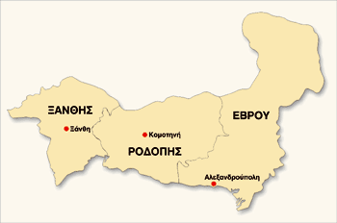
Η Θράκη
Η Θράκη απλώνεται ανάμεσα σε δύο μεγάλα ποτάμια: τον Νέστο δυτικά. Είναι ένα σταυροδρόμι
λαών και πολιτισμών, όπως και όλη η Ελλάδα.

Slide 4
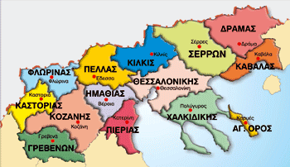
Μακεδονία
Το όνομα Μακεδονία έχει ρίζα ελληνική. Μακεδνός ή Μακεδανός σημαίνει στα αρχαία ελληνικά μακρύς , ψηλός. Στη Μακεδονία γεννήθηκε ο Μέγας Αλέξανδρος.

Slide 5
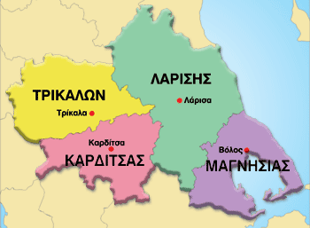
Θεσσαλία
Λένε ότι ,πριν από πάρα πολλά χρόνια , στη θέση που βρίσκεται σήμερα η Θεσσαλία υπήρχε μια μεγάλη λίμνη. Ύστερα από κάποιο σεισμό έγινε το μεγάλο φαράγγι των Τεμπών και το νερό της λίμνης χύθηκε στη θάλασσα. Έτσι δημιουργήθηκε η πεδιάδα της Θεσσαλίας.

Slide 6
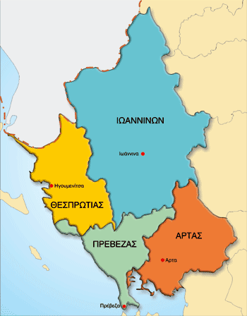
Ήπειρο
Οι άνθρωποι που κατοικούσαν τα αρχαία χρόνια στην Ήπειρο ονομάζονταν Σελλοί ή Ελλοί .Από αυτούς λέγεται ότι πήραν το όνομά τους οι Έλληνες.

Slide 7
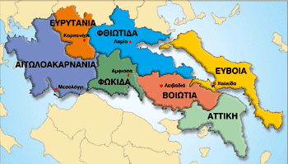
Στερεά Ελλάδα
Η Στερεά Ελλάδα λέγεται και Ρούμελη. Εκεί βρίσκεται η πρωτεύουσα της Ελλάδας , η Αθήνα.

Slide 8
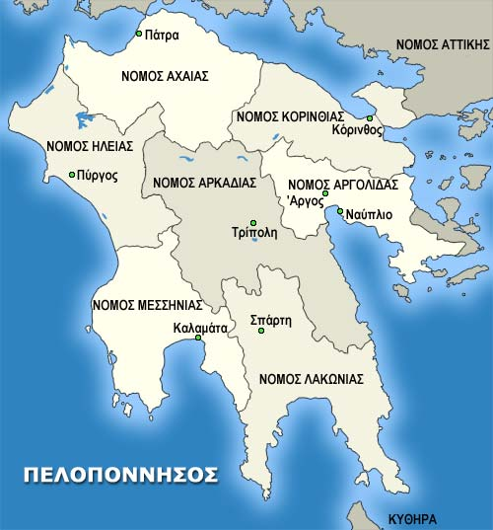
Πελοπόννησο
Η Πελοπόννησος έχει σχήμα πλατανόφυλλου και πήρε το όνομά της από το μυθικό βασιλιά της Ολυμπίας , τον Πέλοπα. Λέγεται και Μοριάς.

Slide 9
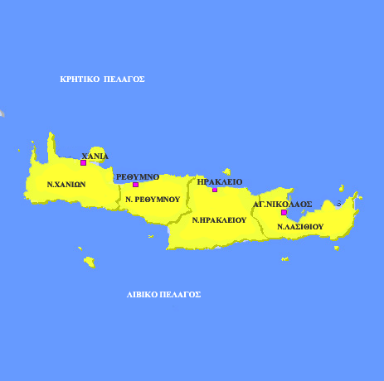
Κρήτη
Η Κρήτη είναι το μεγαλύτερο νησί της Ελλάδας. Βρίσκεται ανάμεσα στην Ευρώπη , την Ασία και την Αφρική . Είναι το σταυροδρόμι τριών ηπείρων.

Slide 10
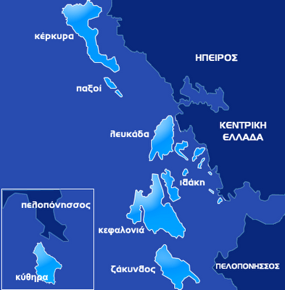
Νησιά του Ιονίου Πελάγους
Τα Νησιά του Ιονίου πελάγους είναι επτά και γι ‘ αυτό ονομάζονται και Επτάνησα. Σε ένα από αυτά , στη Ζάκυνθο, γεννήθηκε ο Διονύσιος Σολωμός, ο ποιητής που έγραψε τον εθνικό μας ύμνο.

Slide 11
Τα Νησιά του Αιγαίου Πελάγους
Τα Νησιά του Αιγαίου Πελάγους είναι οι Κυκλάδες, τα Δωδεκάνησα και τα νησιά του Ανατολικού Αιγαίου.

